Slide 1
Pilar Técnico – GT ADITIVOS
20/10/2021
PAUTA:
1) Apresentação da Coordenação do GT de aditivos.
2) Principio de Transferência de Aditivos

Slide 2
Pilar Técnico – GT ADITIVOS
20/10/2021
Título
COORDENAÇÃO
RESPONSÁVEIS ABIAD
COORDENAÇÃO
VICE - COORDENAÇÃO
RESPONSÁVEL
Lúcia Rodrigues
ABIAD
CO-RESPONSÁVEL
Kathia Schmider
ABIAD

Slide 3
3ª Edição de Perguntas e Respostas
Aditivos e Coadjuvantes de tecnologia
22. O que significa o princípio da transferência?
O princípio da transferência, previsto na Portaria SVS n. 540/1997, estabelece que um aditivo transferido a um alimento em uma concentração significativa ou suficiente para exercer uma função tecnológica nesse alimento, e que se origine do uso de matérias-primas ou outros ingredientes nos quais o aditivo tenha sido utilizado, deve ser declarado na lista dos ingredientes. Esse dispositivo não autoriza que qualquer substância que não exerça função no produto final seja utilizada na elaboração de ingredientes. O dispositivo somente estabelece a não necessidade de declaração da substância na rotulagem, nos casos em que a concentração não seja significativa ou suficiente para exercer uma função tecnológica nesse alimento. Assim, os aditivos e coadjuvantes utilizados nos ingredientes com finalidade exclusivamente industrial devem estar previstos no respectivo regulamento técnico correspondente ao produto final, nos limites e funções almejados, ou autorizados para o ingrediente específico.

Slide 4
3ª Edição de Perguntas e Respostas
Aditivos e Coadjuvantes de tecnologia
23. Quais aditivos e coadjuvantes estão permitidos para ingredientes de uso exclusivamente industrial?
Os ingredientes com finalidade exclusivamente industrial podem utilizar aditivos e coadjuvantes previstos no respectivo regulamento técnico correspondente ao produto final, nos limites e funções almejados. Alternativamente, a empresa interessada pode solicitar autorização de uso do aditivo ou coadjuvante específica para o ingrediente, por meio de petição de inclusão ou extensão de uso. Nesse caso, a Anvisa publicará a autorização em regulamento específico.

Slide 5
Portaria SVS/MS n° 540/1997
A legislação que regulamenta expressamente sobre a declaração ou não dos aditivos transferidos na lista de ingredientes ainda é a Portaria SVS/MS n° 540/1997 (item 2.6), que infelizmente até a própria Anvisa reconhece que é confuso.
Segundo a Portaria, o aditivo transferido não será declarado na lista somente se cumprir com todos os itens exigidos, como segue:
Portaria SVS/MS n° 540/1997:
“2.6 - Princípio de transferência de aditivos alimentares:
2.6.1 - Todo aditivo alimentar que por ter sido utilizado nas matérias-primas ou outros ingredientes (inclusive aditivos alimentares) seja transferido a um alimento, estará isento de declaração na lista de ingredientes quando:
2.6.1.1 - O aditivo for permitido nas matérias-primas ou outros ingredientes de acordo com legislação específica vigente. – não existe RT para todos ingredientes.
2.6.1.2 - A quantidade do aditivo nas matérias-primas ou outros ingredientes não exceder a quantidade máxima permitida no alimento. –
2.6.1.3 - O alimento para o qual o aditivo for transferido não contiver tal aditivo em quantidade superior à que poderia ser introduzida pelo uso dos ingredientes sob condições tecnológicas adequadas ou boas práticas de fabricação. –
2.6.1.4 - O aditivo transferido encontrar-se presente em um nível não funcional, ou seja, em um nível significativamente menor que o normalmente requerido para se atingir uma função tecnológica eficiente no alimento.
2.6.2 - Um aditivo transferido a um alimento em uma concentração significativa ou suficiente para exercer uma função tecnológica nesse alimento, e que se origine do uso de matérias-primas ou outros ingredientes nos quais o aditivo tenha sido utilizado, deve ser declarado na lista dos ingredientes.”

Slide 6
CODEX - CX/FA 11/43/14 – Oct 2010 DISCUSSION PAPER ON THE REVISION OF SESSION 4 “CARRY-OVER OF FOOD ADDITIVES INTO FOOD” OF THE PREAMBLE TO THE GSFA
4. CARRY-OVER OF FOOD ADDITIVES INTO FOODS
The principle relating to the carry-over of food additives into foods (the "Carry-Over Principle") addresses the presence of additives in food as a result of the use of raw materials or other ingredients in which these additives are used. The Codex Alimentarius Commission at its 17th Session (1987) adopted a revised statement of the principle as a Codex Advisory Text. The Text is printed in its entirety in Codex Alimentarius, Second Edition, Vol. 1 (General Requirements), pp. 85-88, 1992. The Carry-Over Principle applies to all foods covered by Codex Standards, unless otherwise specified in such standards.
4.1 Compliance with the Carry-Over Principle
Other than by direct addition, an additive may be present in a food as a result of carry-over from a food ingredient, subject to the following conditions:
(a) the additive is permitted in the raw materials or other ingredients (including food additives) according to this General Standard;
(b) the amount of the additive in the raw materials or other ingredients (including food additives) does not exceed the maximum amount so permitted.
(c) the food into which the additive is carried over does not contain the food additive in greater quantity than would be introduced by the use of the ingredients under proper technological conditions or manufacturing practice; and
(d) the food additive carried over is present at a level which is nonfunctional, i.e. at a level significantly less than that normally required to achieve an efficient technological function in its own right.
4.2 Non-Compliance with the Carry-Over Principle
An additive carried over into a particular food in a significant quantity or in an amount sufficient to perform a technological function in that food as a result of the use of raw materials or other ingredients in which the additive was used, shall be treated and regarded as an additive to that food, and shall be provided for according to the general principles of this Standard.

Slide 7
GENERAL STANDARD FOR FOOD ADDITIVES CODEX STAN 192-1995 – (2019)
4. CARRY-OVER OF FOOD ADDITIVES INTO FOODS
4.1 Conditions Applying to Carry-Over of Food Additives from ingredients and raw materials into foods Other than by direct addition, an additive may be present in a food as a result of carry-over from a raw material or ingredient used to produce the food, provided that:
a) The additive is acceptable for use in the raw materials or other ingredients (including food additives) according to this Standard;
b) The amount of the additive in the raw materials or other ingredients (including food additives) does not exceed the maximum use level specified in this Standard;
c) The food into which the additive is carried over does not contain the additive in greater quantity than would be introduced by the use of raw materials, or ingredients under proper technological conditions or manufacturing practice, consistent with the provisions of this standard.
4.2 Special conditions applying to the use of food additives not directly authorised in food ingredients and raw materials An additive may be used in or added to a raw material or other ingredient if the raw material or ingredient is used exclusively in the preparation of a food that is in conformity with the provisions of this standard, including that any maximum level applying to the food is not exceeded.
4.3 Foods for Which the Carry-over of Food Additives is Unacceptable Carry-over of a food additive from a raw material or ingredient is unacceptable for foods belonging to the following food categories, unless a food additive provision in the specified category is listed in Tables 1 and 2 of this standard.
a) 13.1 - Infant formulae, follow-up formulae, and formulae for special medical purposes for infants.
b) 13.2 - Complementary foods for infants and young children.

Slide 8
Referências Internacionais
Europa e Codex
Europa – possui critérios e lista de aditivos secundários
Regulation 1333/2008 provides, in Annex III, a list of additives permitted in food additives (Part 1 and 2), in food enzymes (Part 3), in food flavourings (Part 4) or in nutrients (Part 5, section A for food except infant food and section B for infant food). See article 18 for the rules on carryover principle (“direct” carryover and “reverse” carryover). See latest consolidated version here: https://eur-lex.europa.eu/legal-content/EN/TXT/PDF/?uri=CELEX:02008R1333-20201223&from=EN
Codex – CCFA iniciou uma discussão sobre ingrediente secundário que está on hold devido a posição contraria ao tema de alguns países como EUA.

Slide 9
RDC 239/2018 – Aditivos em Suplementos Alimentares
Art. 3° Os aditivos alimentares podem estar presentes no suplemento alimentar como resultado da transferência por meio dos ingredientes usados na sua formulação, desde que os aditivos alimentares estejam autorizados para uso nos ingredientes, nas respectivas funções e limites máximos.
§ 1° O disposto no caput não se aplica aos suplementos alimentares indicados para lactentes e crianças de primeira infância.
§° 2° O aditivo alimentar que estiver permitido para o suplemento alimentar está permitido para os ingredientes que entram em sua formulação, desde que seja atendido o disposto no art. 2° desta Resolução.

Slide 10
Ampliando os fatos
Atualmente não há uma regulamentação específica para alguns ingredientes/matérias-primas.
O impacto regulatório deve ser medido, pois cada formulação de ingrediente é desenvolvida especificamente para estabilizar um ingrediente e especificamente estabiliza-lo em uma matriz alimentar particular.
Os ingredientes, como vitaminas e minerais, são utilizados há décadas nos alimentos.

Slide 11
Propondo caminhos
Levantar os impactos reais para as empresas
Elaborar um documento à ANVISA
Trabalhar em RTIQ específico (mais de um?)
Outras sugestões?

Slide 12
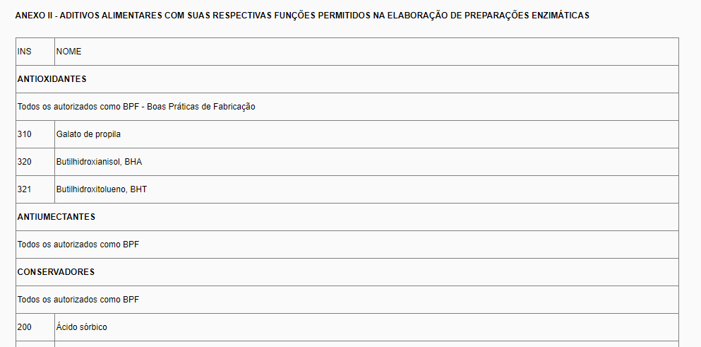
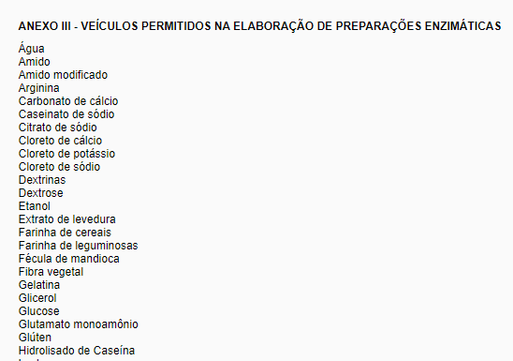
Usando exemplos nacionais - ENZIMAS
RESOLUÇÃO-RDC Nº 53, DE 07 DE OUTUBRO DE 2014
Dispõe sobre a lista de enzimas, aditivos alimentares e veículos autorizados em preparações enzimáticas para uso na produção de alimentos em geral.

Slide 13
OBRIGADA

